Slide 1


赋能组织 成就不凡
CPMM 软件项目管理能力评估
Notes:
尊敬的企业家朋友，您好。软件项目管理能力评估是中国软件行业协会推出，面向软件及信息服务业企业的，能力评估服务产品，项目的英文名称为“Competency of Project Management Model”，简称“CPMM”，下面由我来为您介绍该项目。

Slide 2
目录
1
项目经济背景和现状
2
CPMM 评估的价值
3
CPMM 评估体系
Notes:
大家好，我是项目管理专委会培训负责人冯静，下面由我为大家介绍PMP报考及培训相关内容。

Slide 3
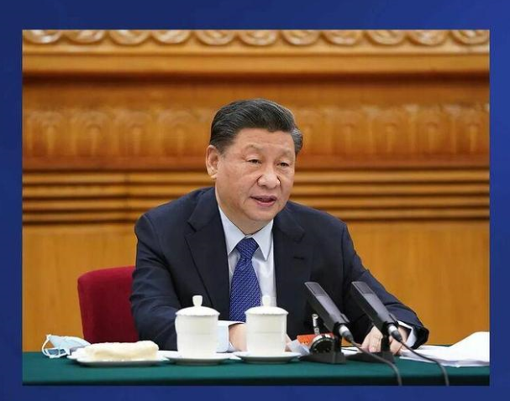
国家战略
习总书记在2020年10月，党的十九届五中全会指出，“我国已转向高质量发展阶段”，高质量发展“必须长期坚持的要求”
“十四五”规划，“加快数字化发展，建设数字中国”，“加快推动数字产业化”，“推进产业数字化转型”，“促进数字技术与实体经济深度融合，赋能传统产业转型升级”
Notes:
习总书记明确提出产业高质量发展的要求
“十四五”期间，我国正在大力推进数字经济建设工作，各个产业不断加大数字化转型力度

Slide 4
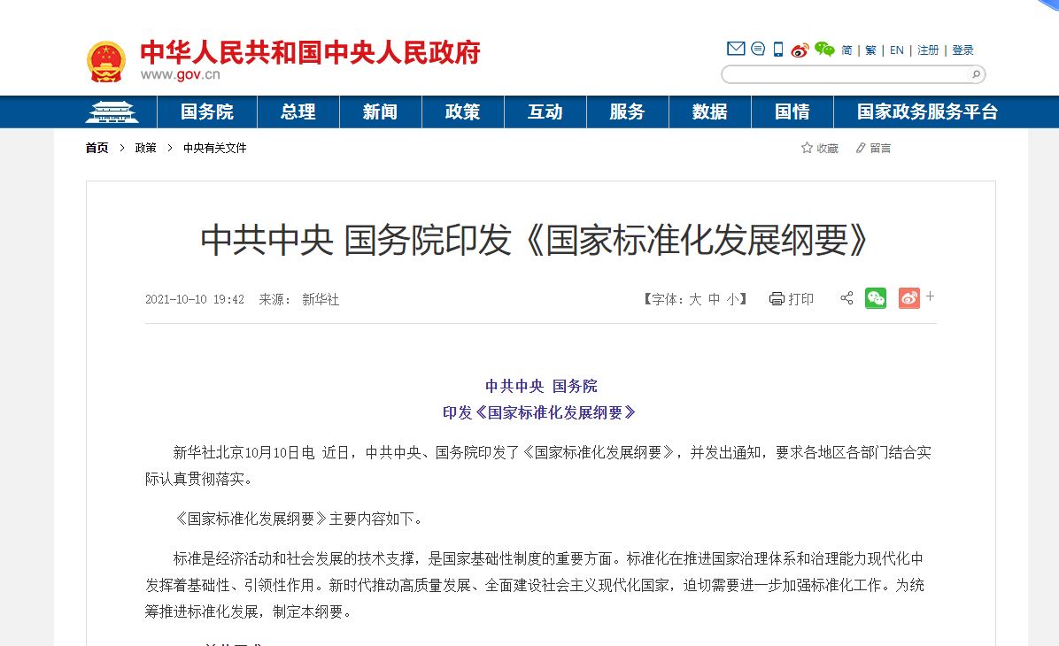
政策导向
数字化转型顺利开展的有效保障之一
推动产业高质量发展的支撑手段
加大自主标准体系的建设以及实施使用，符合国家战略
信创工程、自主替代、标准领先
国务院关于印发新时期促进集成电路产业和 软件产业高质量发展若干政策的通知 国发〔2020〕8号 三、研究开发政策 （十八）鼓励软件企业执行软件质量、信息安全、开发管理等国家标准。加强集成电路标准化组织建设，完善标准体系，加强标准验证，提升研发能力。提高集成电路和软件质量，增强行业竞争力。 七、市场应用政策 （三十五）充分发挥行业协会和标准化机构的作用，加快制定集成电路和软件相关标准，推广集成电路质量评价和软件开发成本度量规范。
Notes:
项目管理将成为数字化转型顺利开展的有效保障、产业高质量发展的支撑手段，同时通过自建标准，打造评估服务，也符合国家自主标准体系建设的目标。
新创工程、自主替代、标准领先

Slide 5
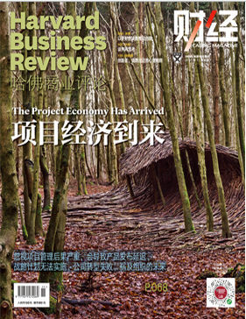
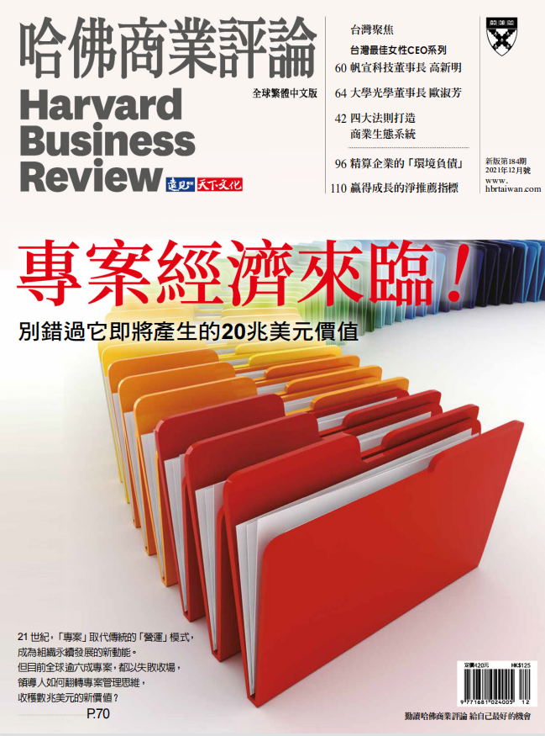
项目经济来临
《 哈佛商业评论 》2021 年 11-12 月刊
Notes:
《 哈佛商业评论 》2021 年 11-12 月刊封面上首次出现了“ 项目管理 ”字样，内文刊登了“ 项目经济已到来 ”（ The Project Economy Has Arrived ）的文章。“ 基于项目的工作是推动变革和进步的引擎。该文的出版是一个重要的里程碑，它使人们重新聚焦项目在创造文明和重大成就方面的关键作用。”（达伦·达尔彻（ Darren Dalcher ））
在VUCA时代，“ 未来的社会将是项目导向型社会，政府将是项目导向型政府，企业将是项目导向型企业，项目管理将是主导的管理模式，因为未来创新、创业是主要社会活动，而创新项目和创业项目都需要项目管理。未来的世界更是充满不确定性和风险性的世界，应对突发事件和开展风险事件管理都需要项目管理的方法（ 应急项目管理 ）。”（戚安邦）
“21 世纪最重要的颠覆性变化不是技术、人工智能或大数据，而是通过项目来管理组织和国家的方式。”“ 项目管理是全球商业和个人世界的通用语，项目是实现变革和创造价值的基本模式，项目工作已经从工作领域渗透至生活的方方面面。项目正成为创造价值和企业生存的新准则。”（安东尼奥·涅托·罗德里格斯（ Antonio Nieto-Rodriguez ））

Slide 6
项目管理为中心是企业的新发展方向
项目已经悄然取代运营，成为时代的经济引擎
8800
项目管理人员
万+
20
项目经济价值达到
万亿
引自PMI中国董事总经理陈永涛报告
Notes:
据PMI 估计，2027 年，全球将有约8800 万人从事项目管理工作，以项目为导向的经济活动的价值将达到20万亿美元。

Slide 7

项目管理有效提升项目成功率
变革组织架构、压减管理层级、缩短管理链条、转变管理职能，提升集团管控效率
——《关注中国企业管理创新的若干实践和思考》中企联合会、中国企业家协会书记兼副会长朱宏任
重视项目管理的组织
项目成功率是其他组织的 2.5倍
引自PMI中国董事总经理陈永涛报告

Slide 8
VUCA时代中国企业面临的挑战
通过项目，创造价值
  实现组织战略
  财务价值
  人才成长
  成就客户价值
  知识积累
面临巨大的市场竞争和生存压力，往往重运营、轻管理
企业面临转型，通过项目实现创新和变革，却忽视项目环境的营造，缺少相应的管理制度、流程、人才培养体系等，项目经理有责无权
项目管理的界定模糊，项目经理多数从技术岗或生产岗位晋升而来，缺乏系统的知识体系，以技术为导向，不善于处理复杂问题、沟通协调的能力欠缺
项目管理成为组织的战略能力

Slide 9
中国企业现状及诉求
  大型国企、头部企业 项目管理有概念、有体系，但多关注经营责任，对项目执行关注不够，标准化指导、落地的方法论等不足
  外企、互联网企业 完备的体系，大多在进行敏捷的实践，但国外的标准和方法论不能完全适应中国的需要
  中型企业 内部有扩大、做强的动力，外部有市场的压力，管理变革需求强烈
  小微及双创企业 项目管理处于懵懂阶段，缺乏知识体系
  需要国产自主的标准体系及适合中国特色的系列方法论
  指导企业提升能力，促进企业数字化转型与高质量发展
Notes:
首个针对企业项目管理能力水平的评估，填补空白

Slide 10
目录
1
项目经济背景和现状
2
CPMM 评估的价值
3
CPMM 评估体系
Notes:
大家好，我是项目管理专委会培训负责人冯静，下面由我为大家介绍PMP报考及培训相关内容。

Slide 11
危中有机 唯创新者胜
机遇
挑战
国家战略
调整 聚焦 提升
企业生存环境的改变
数字中国
标准化发展战略
产业高质量发展
经济新常态
供给侧改革
市场竞争
成本的全方位上涨
市场需要
认知的差距
大型龙头企业、央企国企--战略的落地
中型企业--提升规模、效率、组织领导力
双创企业--规范管理、提升项目成功率、提升组织的服务能力
行业主管部门
企业经营者
从业人员
企业内生动力
自主标准
项目化管理的转变
高端人才的培养
降本、提质、增效
国标体系的打造
自主知识体系
Notes:
通过CPMM评估，能够客观反映企业项目管理现状，有利于企业的持续改进和提升
反映企业的项目管理能力与竞争力
填补软件信息服务业在项目管理方面的资质空白
甲方在选择供应商时，作为参考依据，判断企业管理规范程度和竞争力，也可作为招标加分项之一
对项目过程的质量保证有明显的效果，对项目全生命周期管理的数字化建设起到标准化、规范化的作用
组织竞争力体现的全新维度，推进项目化经营，符合时代特征
增强员工项目管理意识，推动人员能力提升
关注个人能力的提升，解决组织的管理能力与个人能力的有机互动

Slide 12
评估先行 项目化经营
客观全面评价企业项目管理现状，有利于企业持续改进和提升
甲方在选择供应商时，作为参考依据，判断企业管理规范程度和竞争力，也可作为招标加分项之一
对项目质量的保证效果明显，对项目全生命周期管理的数字化建设起到标准化、规范化的作用
增强员工项目管理意识，推动人员能力提升，解决组织的管理能力与个人能力的有机互动
提升组织竞争力的全新维度，推进项目化经营，符合时代特征
Notes:
通过CPMM评估，能够客观反映企业项目管理现状，有利于企业的持续改进和提升
反映企业的项目管理能力与竞争力
填补软件信息服务业在项目管理方面的资质空白
甲方在选择供应商时，作为参考依据，判断企业管理规范程度和竞争力，也可作为招标加分项之一
对项目过程的质量保证有明显的效果，对项目全生命周期管理的数字化建设起到标准化、规范化的作用
组织竞争力体现的全新维度，推进项目化经营，符合时代特征
增强员工项目管理意识，推动人员能力提升
关注个人能力的提升，解决组织的管理能力与个人能力的有机互动

Slide 13
深度服务 全方位提升
评估只是第一步，通过评审发现问题，结合企业的战略和业务，将提供系列服务，帮助企业提升能力
  评估对标，发现问题，找准方向，为企业制定战略和计划提供依据
  咨询服务，提供解决方案，帮助进行组织变革
  培训服务，帮助企业提升人员的能力
  工具导入，提供信息化手段，帮助企业将管理制度和人员能力凝固下来，做好知识管理
  基础人才输送，与高校合作，培养在校大学生的项目管理知识体系，并为企业提供基础人才
Notes:
通过CPMM评估，能够客观反映企业项目管理现状，有利于企业的持续改进和提升
反映企业的项目管理能力与竞争力
填补软件信息服务业在项目管理方面的资质空白
甲方在选择供应商时，作为参考依据，判断企业管理规范程度和竞争力，也可作为招标加分项之一
对项目过程的质量保证有明显的效果，对项目全生命周期管理的数字化建设起到标准化、规范化的作用
组织竞争力体现的全新维度，推进项目化经营，符合时代特征
增强员工项目管理意识，推动人员能力提升
关注个人能力的提升，解决组织的管理能力与个人能力的有机互动

Slide 14
赋能组织 成就不凡
汇聚国内顶级专家团队，为企业提供贴身服务
服务企业，陪伴成长
  短期，发现问题，提出解决方案，提升交付能力和客户满意度
  中期，调整人才结构，推动企业向项目经济、项目运营方向转变
  长期，加强企业战略落地的能力，提升企业的核心竞争力，支撑企业上市
全方位、持续的企业项目管理能力提升服务
Notes:
通过CPMM评估，能够客观反映企业项目管理现状，有利于企业的持续改进和提升
反映企业的项目管理能力与竞争力
填补软件信息服务业在项目管理方面的资质空白
甲方在选择供应商时，作为参考依据，判断企业管理规范程度和竞争力，也可作为招标加分项之一
对项目过程的质量保证有明显的效果，对项目全生命周期管理的数字化建设起到标准化、规范化的作用
组织竞争力体现的全新维度，推进项目化经营，符合时代特征
增强员工项目管理意识，推动人员能力提升
关注个人能力的提升，解决组织的管理能力与个人能力的有机互动

Slide 15
目录
1
项目经济背景和现状
2
CPMM 评估的价值
3
CPMM 评估体系
Notes:
大家好，我是项目管理专委会培训负责人冯静，下面由我为大家介绍PMP报考及培训相关内容。

Slide 16
CPMM大事记
历时三年，软件及信息服务业企业项目管理能力评价体系正式上线
2019
2020
2021
1月，中国软协项目管理专委会设立
软件项目管理标准簇首发
1月，发布软件及信息服务业企业的项目管理能力评价标准
11月底，开始试点评估工作
企业能力评估服务产品正式上线
2019
2020
2021
2019
2021
2019
2021
6月，正式发布软件及信息服务业项目管理能力服务体系
8月，发布软件及信息服务业企业的项目管理能力评估体系
全国34个地方软协共同参与

Slide 17
软件项目管理标准簇建设
  标准由中国软协发布（全国团体标准信息平台（www.ttbz.org.cn）公示）
  中国软协项目管理专委会牵头打造
  国内知名专家、国际组织、全国主要地方软协、行业龙头企业共同参与起草
    国内项目管理领域顶级专家，陈信祥博士、清华大学强茂山教授
    PMI（中国）
    北京、上海、广东、深圳、浙江、江苏、山东等近20个地方协会及当地标准所的主要负责人
    海康威视、中电长城、思科、诺基亚等企业的专家
Notes:
软件项目管理标准簇，是在中国软协指导下，中国软协项目管理专委会牵头打造的，汇聚国内顶级专家和主要地方协会、行业龙头企业共同参与编制，PMI（中国）也是标准起草单位之一。
标准簇参照国际主流项目管理知识体系和ISO标准，参照了项目管理相关国标，结合我国特色和产业现状，自主打造而成。随着产业的发展，标准簇将逐步迭代完善和提升
标准簇内容已经在全国团体标准信息平台公示，感兴趣的企业可前往查看

Slide 18
CPMM项目管理能力评估标准
编制基本原则
  参照国际项目管理知识体系
  借鉴国内外标准和实践
  聚焦软件与信息服务业项目管理
标准特点
  以价值为核心，助力企业达成战略目标
  组织级能力和项目级能力并重
  前瞻力体现中国特色，可扩展、可包容
  敏捷迭代，持续改进
Notes:
本次评估工作依据的主要标准就是团体标准《软件项目管理标准体系 第11部分 软件项目管理能力评估标准》，简称：CPMM。
这个标准是我们软协发布的软件项目管理标准系列中，是关于企业的软件项目管理能力评估的标准。
关于软件项目管理的系统标准，在昨天的鹿麟副秘书长的介绍中已经给大家进行了介绍，这里就不再赘述。
这个标准的编制参照了国际项目管理知识体系，如：PMBOK、IPMA ICB、PRINCE2等，借鉴了如ISO21500标准簇等国内外标准和实践，结合我国的管理特色，聚焦于国内的软件与信息服务业项目管理，这是一个针对我国软件项目管理能力打造的标准。
这个标准是以价值为核心，助力企业达成战略目标，是一个组织级能力和项目级能力并重的标准。标准在吸收国际先进的管理思想和知识的同时，也增加了中国特色的管理内容，比如昨天陈信祥老师介绍的党群思想工作，对人在项目中的积极作用。
这个标准是一个可扩展和包容的标准，后续将采用敏捷迭代、持续改进的方式进行不断的完善。

Slide 19
级别模型
按照项目管理能力水平，以及由低到高演进发展的形势，定义了四个级别，高级别是在低级别充分实施的基础之上进行。
持续优化级
创新与变革。标杆对照、创新变革、持续改进，按项目经营和项目经济的理念，主动拓展。
第1级
高级别
体系化级
进行体系化管理。保持项目目标与组织战略目标的一致，建立体系化的组织级项目管理，以经营效益为绩效评价标准。
第2级
标准化级
建立标准项目管理过程。建立组织级项目管理标准过程，明确项目的价值管理，有主要指标的度量能力，进行知识管理。
第3级
低级别
基本级
具备基本项目管理能力。实施项目过程管理，初步建立组织级项目管理过程，有明确项目目标。
第4级
Notes:
这是评估标准的评估级别模型，企业根据自身情况选定相应的级别进行评估定级。
由低到高，分为四级，最低是第4级-基本级，往上是第3级-标准化级，第2级-体系化级，第1级-持续优化级最高，高级别是在低级别充分实施的基础之上进行的，也就是高级别包含低级别的要求。
第4级是基本级，就是企业具备基本的项目管理能力，就可以评估为第4级，一般是企业实施了项目过程管理、有明确的项目目标、任命了项目经理、有项目计划书等，与第3级标准化级最明显的区别就在于它没有在组织层面建立项目管理规范标准。
而第3级标准化级就是建立了组织级的项目管理规范标准，明确了项目的价值管理，并对项目的主要指标进行了度量，比如：项目的成本、进度、质量等，并开始进行组织的知识积累和管理。
第2级体系化级，顾名思义就是进行了体系化管理。在企业的管理规范建设过程中，往往存在各种管理规范不能相互贯通的情况，但项目管理不同于传统的层级式的管理，它需要跨职能、跨层级的协同工作，因此将项目管理规范标准与企业的其他管理规范进行融合就显得非常有必要了，这样的话，就将形成体系化的组织管理，就能够保持项目目标与组织战略目标的一致，最大化地体现项目的价值，将企业的运营与项目管理有机地结合，所以第2级体系化级是以经营效益为绩效考评的标准。
最高级-第1级持续优化级，是在第2级体系化级的基础上，通过标杆对照、创新与变革，对管理进行持续优化，按照项目经营和项目经济的理念进行主动拓展。

Slide 20
评估方式
企业进行自评估
企业材料的文件评审
申请评估的企业依据《软件项目管理能力评估标准》的要求，收集和汇总证明材料，并进行符合性的自我评估。
专家对企业的评估材料进行的有效性和符合性的审查就是文件评审。
一般情况下，对申请3级或4级评估的企业只进行文件评审。
自评估
文件评审
评估组进行现场评估
现场评估
特殊评估
特殊情况处理
现场评估分三种形式，一是传统的现场评估，即专家到申请评估企业的现场进行评估；二是通过视频答辩会的形式，专家通过在线视频会议，对申请评估企业进行现场评估；三就是第一种和第二种的混合方式。
对申请1级或2级评估的企业需要进行现场评估。
获证企业发生重大变更，或者调查企业的重大质量问题或用户投诉，或者计划短时间内进行评估级别变更等情况时，可进行特殊评估。
Notes:
以上对评估依据的标准进行了简要的介绍，现在就来介绍一下评估工作中的评估方式和评估流程。
评估方式有四种：自评估、文件评审、现场评估、特殊评估。
自评估是指企业自评，是申请企业依据《软件项目管理能力评估标准》的要求进行自查的过程；通过自查，企业熟悉了评估标准的要求，收集和汇总了证明材料，对自身项目管理能力与评估标准的符合性有了一个自我评估。
文件评审是指专家对企业提交的评估材料进行审查，审查材料是否真实有效、审查材料与评估标准要求的符合程度等。
现场评估是指组织评估专家，成立评估组，到企业现场进行核实和取证的过程。目前受疫情影响，可以有三种形式的现场评估，一是传统的到企业办公现场进行的现场评估，二是通过视频答辩会形式的线上现场评估，三是前两种方式的混合，及部分评估专家到企业办公现场进行现场评估，部分专家通过视频答辩会的形式参与现场评估。
一般情况下，申请3级或4级的评估只需要通过文件评审即可，申请1级或2级的评估必须要通过文件评审和现场评估，这两个环节才行。
最后一种评估方式就是特殊评估，它在特定情况下才会发生，如：企业合并等这样的重大变更，或者，因为产品出现重大的质量问题或用户投诉，或者，想尽快进行评估级别升级等。特殊评估需要根据具体情况确定具体的评估流程。

Slide 21

评估结论
评估专家根据企业提供的材料，得出评估结果，并出具评估报告
中国软协根据评估机构的结论，进行公示，并发放证书
通过
条件通过
不通过
受评估企业符合申请的评估级别要求，可以获得证书
受评估企业符合申请的评估级别要求，但存在不符合项，需要整改并经专家确认符合要求
受评估企业不符合申请的评估级别要求
Notes:
评估结论是评估组对受评估企业，是否符合申请的评估级别的一种判断，有三种情况：通过、条件通过、不通过。
通过就是申请成功，可获得评估证书。
条件通过就是申请成功，但有瑕疵，需要企业整改并提交整改材料，经评估组确认整改合格后获得评估证书。
不通过就是申请失败，不能获得评估证书。
评估组在得出评估结论时，需要注意两条，一是在评估组内部要达成一致，如果评估组内部不能达成一致，需要评估组组长进行协调达成一致。二是评估组要就评估结论与受评估企业进行沟通，获得评估企业的认同，若受评估企业不认同评估结论的，则需要评估机构进行协调沟通。

Slide 22
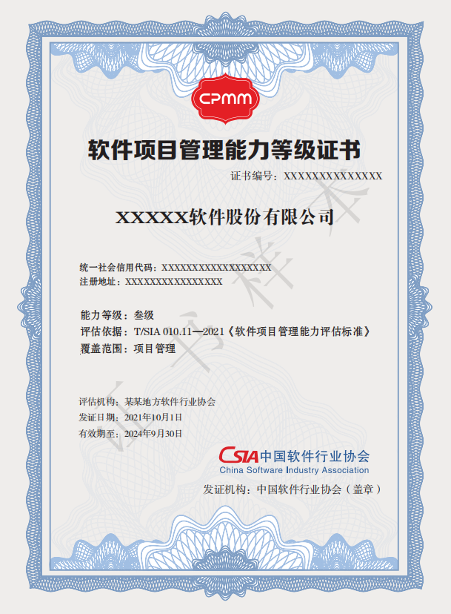
CPMM证书样本
评估证书内容应以中文书写，至少包括以下方面：
  1、评估证书名称；
  2、获证企业名称、统一社会信用代码；
  3、评估级别；
  4、发证日期及有效期；
  5、评估机构名称
  6、管理机构的名称及其标志；
  7、管理机构的印章；
  8、证书编号

Slide 23
CPMM评估项目
评估从企业提交申请开始，最后节点是企业取得证书
全过程在40个工作日内完成
2
4
6
8
4
6
8
企业自评
提交报告和材料
（8-10个工作日）
一二级的申请
开展现场评审
（5-8个工作日）
企业取
得证书
企业提出
评估申请
公示评估结果
（10个工作日）
评估机构
受理申请
（3-5个工作日）
组织专家
文件评审
（5个工作日）
反馈评估结果
发送评估报告
（2-3个工作日）
制作证书并邮寄
（3-5个工作日）
1
3
5
7
9
Notes:
软件项目管理能力评估，简称CPMM，依据已经发布的团标，对软件及信息服务业企业提供服务，符合《国家标准化发展纲要》的精神，已经申报工信部《团体标准应用示范项目》

Slide 24

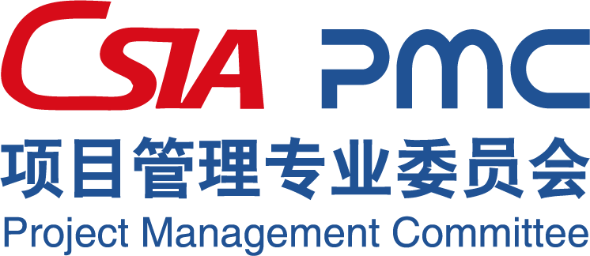


感谢聆听！
Notes:
感谢您的聆听，谢谢！

